Slide 1


Tugas Besar Matematika Diskrit FOL Bentrok Penjadwalan Ujian ETS
Annisa Reida Kamilaini - 241524032
Shofiana Winocita - 241524061

Slide 2

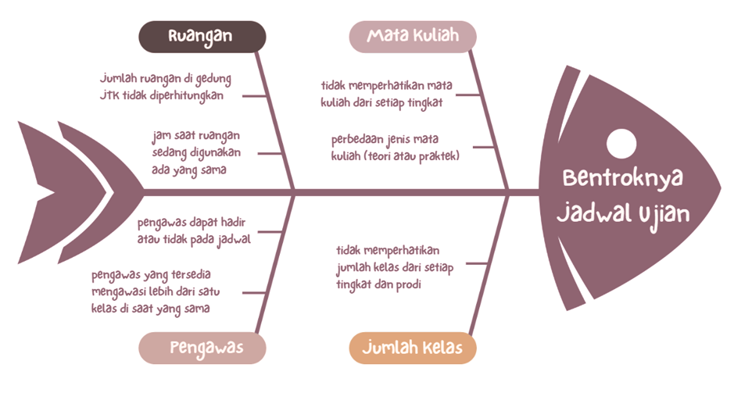

Analisis Isu

Slide 3
Problem Statement
Dari hasil analisis Fishbone, dapat dirumuskan sebuah pertanyaan spesifik untuk diselesaikan dengan FOL, yaitu:
“Bagaimana menyusun penjadwalan waktu ETS agar semua mata kuliah di setiap program studi dan tingkat dapat terujikan, tanpa ada terjadinya bentrok antara ruangan yang digunakan, kelas yang menjalani ujian, dan pengawas yang ditugaskan?”

Slide 4
Pemodelan Logika Orde Pertama (FOL)

Slide 5

Struktur KB
Predikat
1
  jumlah_ruang(Gedung, Jumlah)
  ketersediaan_ruang(Ruang, Status)
  jadwal_penggunaan(Ruang, Waktu, Status)
  mata_kuliah(MK, Tingkat, Tipe)
  jumlah_kelas(Prodi, Tingkat, Jumlah)
  kelas_dijadwalkan(Kelas, MK, Waktu)
  kelas_di_ruang(Kelas, Ruang, Waktu)
  pengawas(Pengawas, Status)
  ditugaskan(Pengawas, Kelas, Waktu)
  kebutuhan_ruang(TipeMK, JenisRuang)

Slide 6
Struktur KB
Fakta
2
1) jumlah_ruang(gedung_jtk, 6).
2) ketersediaan_ruang(ruang_201, terpakai).
3) ketersediaan_ruang(ruang_301, tersedia).
4) ketersediaan_ruang(ruang_401, tersedia).
5) jadwal_penggunaan(ruang_201, jam_9, terpakai).
6) jadwal_penggunaan(ruang_301, jam_9, tersedia).
7) jadwal_penggunaan(ruang_401, jam_14, tersedia).
8) mata_kuliah(mk_algoritma, tingkat_1, teori).
9) mata_kuliah(mk_jarkom, tingkat_2, teori).
10) mata_kuliah(mk_basisdata, tingkat_1, teori).
11) jumlah_kelas(tif, tingkat_1, 7).
12) jumlah_kelas(tko, tingkat_1, 2).
13) pengawas(pengawas_andi, hadir).
14) pengawas(pengawas_budi, tidak_hadir).
15) pengawas(pengawas_citra, hadir).
16) kelas_dijadwalkan(kelasA, mk_algoritma, jam_9).
17) kelas_dijadwalkan(kelasB, mk_jarkom, jam_9).
18) kelas_dijadwalkan(kelasC, mk_basisdata, jam_14).
19) butuh_ruang(kelasA).
20) butuh_ruang(kelasB).
21) butuh_ruang(kelasC).
22) kelas_di_ruang(kelasA, ruang_201, jam_9).
23) kelas_di_ruang(kelasB, ruang_201, jam_9).
24) kelas_di_ruang(kelasC, ruang_401, jam_14).
25) ditugaskan(pengawas_andi, kelasA, jam_9).
26) ditugaskan(pengawas_budi, kelasB, jam_9).
27) ditugaskan(pengawas_citra, kelasC, jam_14).
28) kebutuhan_ruang(teori, ruang_kelas).
29) kebutuhan_ruang(praktek, lab).

Slide 7
Struktur KB
Rules
3
Rule 4 : Potensi Bentrok Ruang
potensi_bentrok(K, R, W) :-
butuh_ruang(K),
kelas_di_ruang(K, R, W),
ruang_tidak_dapat_dipakai(R, W).
Rule 1 : Bentrok Ruangan
bentrok_ruangan(K1, K2) :-
kelas_di_ruang(K1, R, W),
kelas_di_ruang(K2, R, W),
K1 @< K2.
Rule 5 : Pengawas Tidak Bisa Mengawasi
pengawas_tidak_bisa(P, K) :-
ditugaskan(P, K, _W),
pengawas(P, tidak_hadir).
Rule 2 : Ruangan Tidak Dapat Digunakan
ruang_tidak_dapat_dipakai(R, W) :-
jadwal_penggunaan(R, W, terpakai),
ketersediaan_ruang(R, terpakai).
Rule 6 : Kelas Bermasalah
kelas_bermasalah(K) :-
bentrok_ruangan(K, _).
kelas_bermasalah(K) :-
bentrok_ruangan(_, K).
kelas_bermasalah(K) :-
potensi_bentrok(K, _, _).
Rule 3 : Kekurangan Ruang
kekurangan_ruang(Prodi, Tingkat) :-
jumlah_kelas(Prodi, Tingkat, JK),
jumlah_ruang(gedung_jtk, JR),
JK > JR.

Slide 8
Struktur KB
Rules
3
Rule 7 : Jadwal Bermasalah
jadwal_bermasalah(K) :-
kelas_bermasalah(K),
kelas_dijadwalkan(K, _, _).
Rule 8 : Perlu Penjadwalan Ulang
perlu_penjadwalan_ulang(K) :-
jadwal_bermasalah(K).
Rule 9 : Butuh Pengawas Pengganti
butuh_pengawas_pengganti(K) :-
pengawas_tidak_bisa(_, K).

Slide 9
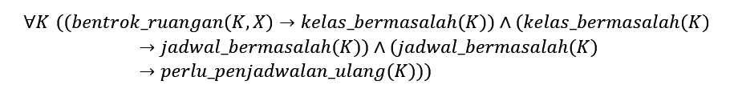
Rantai 3 Langkah
Dalam Notasi FOL formal:
Rantai ini menunjukkan bahwa jika suatu kelas mengalami bentrok ruangan, maka kelas tersebut bermasalah, menyebabkan jadwal ujian bermasalah, dan akhirnya memerlukan penjadwalan ulang.

Slide 10
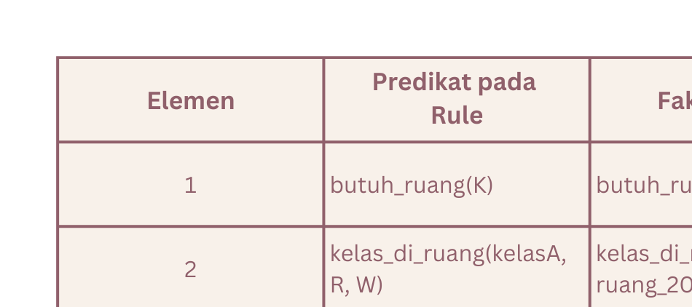
Unifikasi (Mekanisme)
Rule kompleks yang dianalisis:
Rule 4 : Potensi Bentrok Ruang
potensi_bentrok(K, R, W) :-
butuh_ruang(K),
kelas_di_ruang(K, R, W),
ruang_tidak_dapat_dipakai(R, W).

Slide 11
Resolusi (Teori)
Rule yang dianalisis:
Rule 8 : Perlu Penjadwalan Ulang
perlu_penjadwalan_ulang(K) :-
jadwal_bermasalah(K).
Bentuk FOL:
Eliminasi Implikasi:
Clausal Form:
Negasi Tujuan:
Himpunan Klausa:
Klausa hasil CNF Rule 8:
Fakta hasil inferensi sebelumnya:
Negasi tujuan:

Slide 12
Resolusi (Teori)
Rule yang dianalisis:
Rule 8 : Perlu Penjadwalan Ulang
perlu_penjadwalan_ulang(K) :-
jadwal_bermasalah(K).
Bentuk FOL:
Eliminasi Implikasi:
Clausal Form:
Negasi Tujuan:
Himpunan Klausa:
Klausa hasil CNF Rule 8:
Fakta hasil inferensi sebelumnya:
Negasi tujuan:

Slide 13

Resolusi (Teori)
Proses Resolusi
Resolusi antara:
dan
menghasilkan:
Resolusi lanjutan dengan klausa:
Menghasilkan klausa kosong.
Dapat disimpulkan secara formal bahwa perlu_penjadwalan_ulang(kelasA) terbukti benar secara logis melalui metode resolusi.

Slide 14
Hasil Inferensi dan Solusi

Slide 15
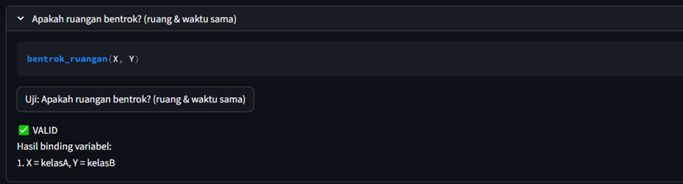
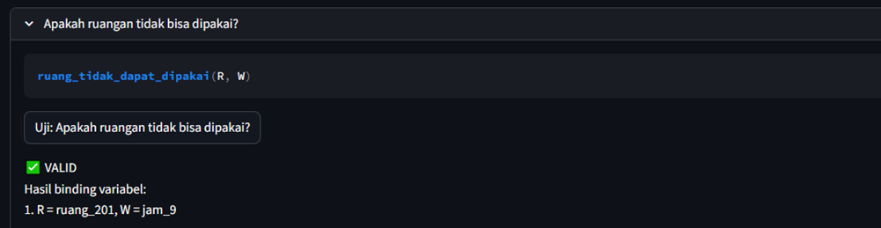
Hasil Uji Wajib
1. Query: Apakah ruangan bentrok? (ruang & waktu sama)
2. Query: Apakah ruangan tidak bisa dipakai?

Slide 16
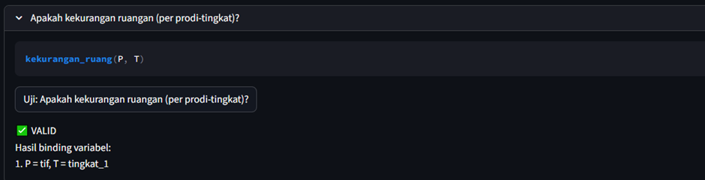
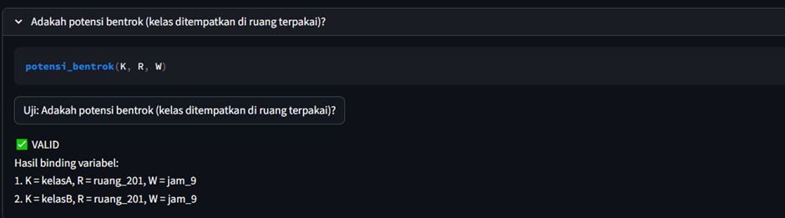
Hasil Uji Wajib
3. Query: Apakah kekurangan ruangan(per prodi-tingkat)?
4. Query: Adakah potensi bentrok?

Slide 17
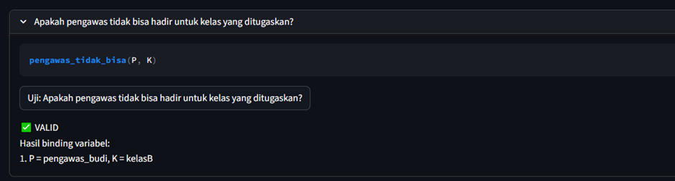
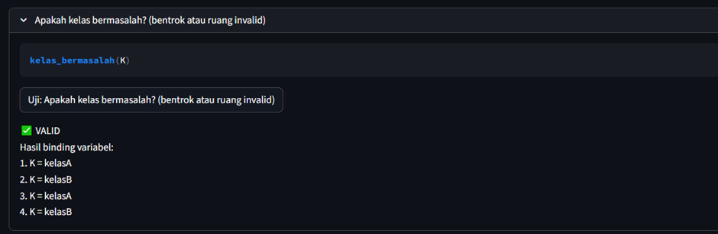
Hasil Uji Wajib
5. Query: Apakah pengawas tidak bisa hadir untuk kelas yang ditugaskan?
6. Query: Apakah kelas bermasalah? (bentrok atau ruang invalid)

Slide 18
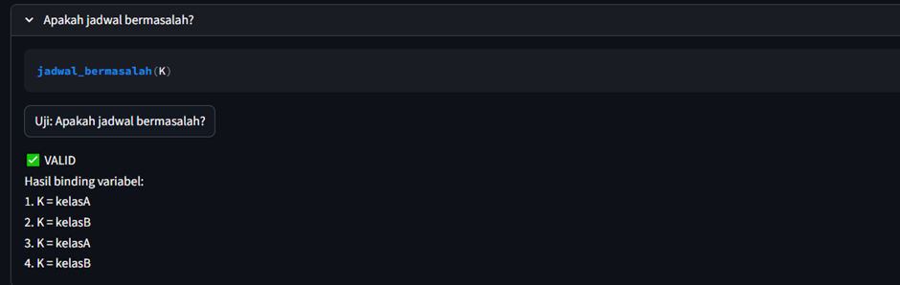
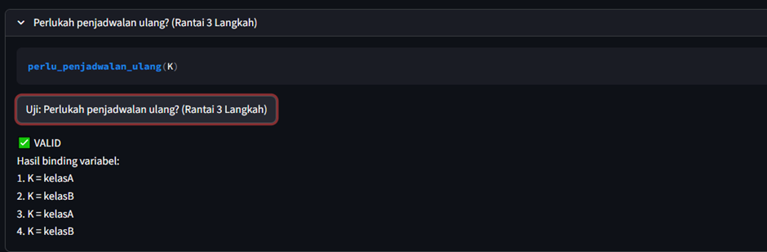
Hasil Uji Wajib
7. Query: Apakah jadwal bermasalah karena bentrok?
8. Query: Perlukah penjadwalan ulang? (Rantai 3 Langkah)

Slide 19
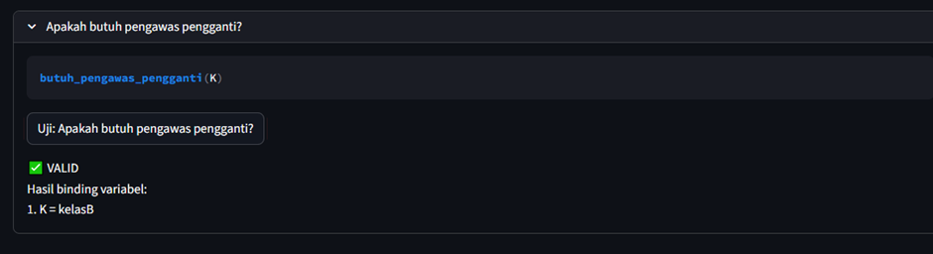
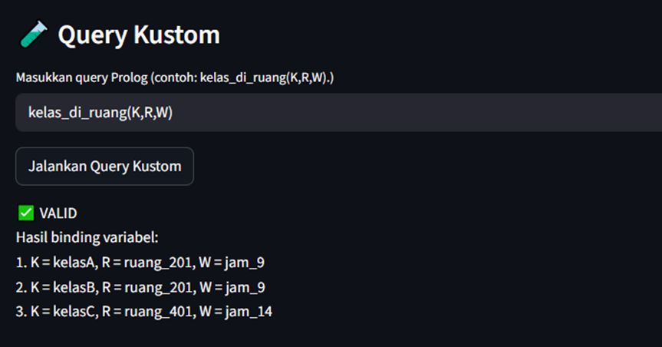
Hasil Uji Wajib
9. Query: Apakah butuh pengawas pengganti?
10. Query Kustom

Slide 20
Analisis Validitas
Fallacy yang berhasil disanggah oleh Knowledge Base (KB) ini adalah hasty generalization (generalisasi keliru), yaitu anggapan bahwa semua kelas yang berlangsung pada waktu yang sama pasti bermasalah dan harus dijadwalkan ulang.
Hasil inferensi menunjukkan bahwa meskipun terdapat bentrok ruangan antara kelasA dan kelasB pada jam_9, tidak semua kelas otomatis dikategorikan bermasalah. KB hanya menetapkan suatu kelas bermasalah jika memenuhi kondisi logis tertentu melalui rantai inferensi, seperti adanya bentrok nyata atau penggunaan ruangan yang tidak valid serta kebutuhan ruang kelas tersebut. Dengan demikian, KB menolak kesimpulan instan berbasis satu indikator dan memastikan keputusan penjadwalan ulang diambil secara logis, selektif, dan terstruktur.

Slide 21
Kesimpulan dan Rekomendasi
kelas yang terdeteksi mengalami bentrok ruangan dan berujung pada status perlu_penjadwalan_ulang sebaiknya langsung diproses oleh sistem penjadwalan ulang otomatis
1
2
setiap penjadwalan ujian perlu melewati tahap validasi ruang untuk memastikan ruang yang dipilih benar-benar tersedia
3
setiap penjadwalan ujian perlu melewati tahap validasi ruang untuk memastikan ruang yang dipilih benar-benar tersedia

Slide 22
Terima Kasih

